Slide 1


Hibernate Framework
Sinh viên:
Nguyễn Văn Dìa

Slide 2

Tóm tắt
Hibernate Framework là gì.
Kiến trúc Hibernate.
Tại sao nên dùng Hibernate thay vì JDBC.
Hướng dẫn các tính năng cơ bản với Hibernate.

Slide 3
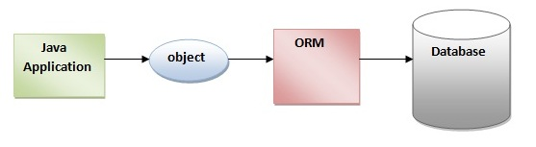
I. Hibernate Framework là gì
Hibernate framework là một giải pháp ORM (Object Relational Mapping) mã nguồn mở, gọn nhẹ. Hibernate giúp đơn giản hoá sự phát triển của ứng dụng java để tương tác với cơ sở dữ liệu.
ORM giúp đơn giản hoá việc tạo ra dữ liệu, thao tác dữ liệu và truy cập dữ liệu. Đó là một kỹ thuật lập trình để ánh xạ đối tượng vào dữ liệu được lưu trữ trong cơ sở dữ liệu.

Slide 4
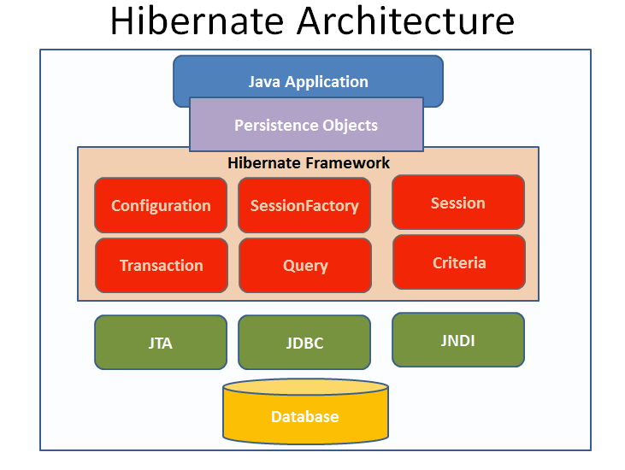
II. Kiến trúc Hibernate
Kiến trúc Hibernate bao gồm nhiều đối tượng như đối tượng persistent, session factory, transaction factory, connection factory, session, transaction, …

Slide 5
II. Kiến trúc Hibernate
Configuration
Là đối tượng Hibernate đầu tiên bạn tạo trong bất kỳ ứng dụng Hibernate nào và chỉ cần tạo một lần trong quá trình khởi tạo ứng dụng. Nó đại diện cho một tập tin cấu hình hoặc thuộc tính yêu cầu của Hibernate. Đối tượng Configuration cung cấp hai thành phần chính:
Database Connection: Thao tác này được xử lý thông qua một hoặc nhiều tệp cấu hình được Hibernate hỗ trợ. Các tệp này là hibernate.properties và hibernate.cfg.xml.
Class Mapping Setup: Thành phần này tạo ra kết nối giữa các lớp Java và các bảng cơ sở dữ liệu.
2. Persistence object
Chính là các POJO object map với các table tương ứng của cơ sở dữ liệu quan hệ. Nó như là những “thùng xe” chứa dữ liệu từ ứng dụng để ghi xuống database, hay chứa dữ liệu tải lên ứng dụng từ database.

Slide 6
II. Kiến trúc Hibernate
3. Session Factory
Là một interface giúp tạo ra session kết nối đến database bằng cách đọc các cấu hình trong Hibernate configuration. Mỗi một database phải có một session factory.
Tỉ dụ nếu ta sử dụng MySQL, và Oracle cho ứng dụng Java của mình thì ta cần có một session factory cho MySQL, và một session factory cho Oracle.
4. Hibernate Session
Mỗi một đối tượng session được Session factory tạo ra sẽ tạo một kết nối đến database.
5. Transation
Là transaction đảm bảo tính toàn vẹn của phiên làm việc với cớ sở dữ liệu. Tức là nếu có một lỗi xảy ra trong transaction thì tất cả các tác vụ thực hiện sẽ thất bại.

Slide 7
II. Kiến trúc Hibernate
6. Query
Hibernate cung cấp các câu chuy vấn HQL (Hibernate Query Language) tới database và map kết quả trả về với đối tượng tương ứng của ứng dụng Java.
7. Criteria
Đối tượng Criteria được sử dụng để tạo và thực hiện các tiêu chí truy vấn để lấy các đối tượng từ database.

Slide 8
III. Tại sao nên dung Hibernate thay vì JDBC
Ưu điểm đầu tiên của Hibernate là mã nguồn mở và nhẹ. Hệ thống này được LGPL cấp giấy phép để công nhận lợi ích này.
Hibernate sở hữu bộ nhớ cache trong nội bộ. Chính vì thế nó sở hữu hiệu suất làm việc rất cao. Các hoạt động được thực hiện nhanh chóng trong thời gian ngắn nhờ 2 loại bộ nhớ: bộ nhớ cache cấp 1 và bộ nhớ cache cấp 2.
Hibernate sở hữu tính độc lập rất mạnh mẽ. Vì thế người dùng không cần quan tâm đến việc phải viết lại các truy vấn khi thay đổi cơ sở dữ liệu. Ưu điểm này cũng giúp hạn chế các lỗi xảy ra trong quá trình bảo trì khi bắt buộc phải thay truy vấn.
Hibernate giúp quá trình thao tác với cơ sở dữ liệu trở nên dễ dàng hơn rất nhiều. Nó có thể thay thế các bước thủ công để tự động tạo ra các bảng dữ liệu. Ngoài ra, Hibernate cũng đơn giản hóa các lệnh truy cập và tải dữ liệu.
Hibernate đạt được độ tin cậy cao nhờ quá trình kiểm thử. Kết quả cho thấy Hibernate gần như không xảy ra lỗi trong quá trình truy vấn.

Slide 9
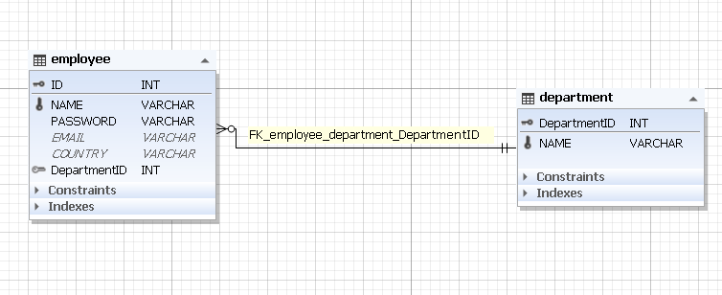
IV. Hướng dẫn các tính năng cơ bản với Hibernate
1. Setup database with MySQL
Có thể tạo hoặc dùng file backup đã cung cấp trên github trong thư mục database.
Tên database là: hibernate_employee

Slide 10
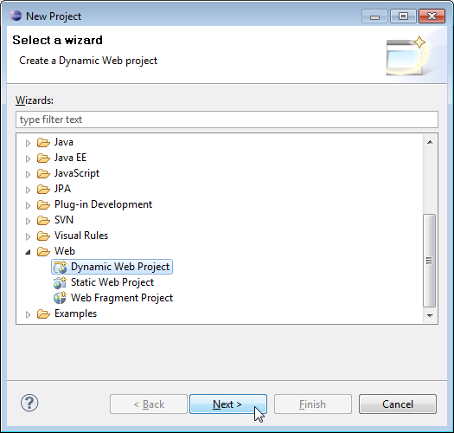
2. Tạo một web mới dynamic Web project in Eclipse
Trên menu chọn File > New > Project…
Một cửa sổ hiện lên chọn Web > Dynamic Web Project.
Kích chuột vào nút Next.
Nhập tên dự án là “jsp-servlet-hibernate-mysql-curd”
Chọn Finish

Slide 11
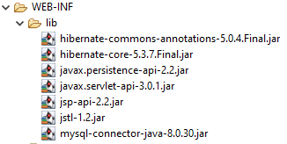
3. Thêm thư viện hỗ trợ
Cup cấp các thư viện file .jar vào thư mục lib như trong hình
Có thể lựa chọn bản phát hành mới nhất của các thư viện

Slide 12
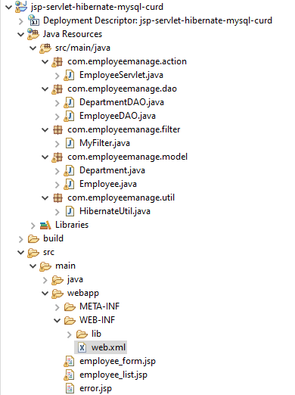
4. Tạo cấu trúc dự án và hoàn đoạn mã cho các file
Cấu trúc dự án tiêu chuẩn cho mô hình mvc
Coppy nội dung của các file trên github đã cung cấp

Slide 13
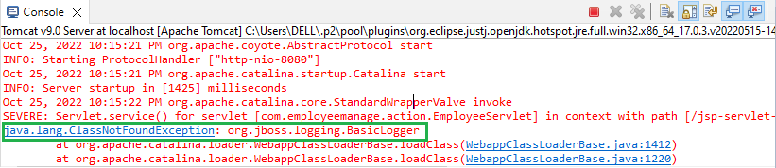
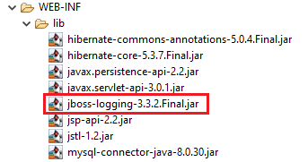
5. Chạy chương trình
Kích chuột phải vào Project chọn Run As > Run on server
Sau khi chạy sẽ bị lỗi file error được gọi
Lúc này ta sẽ quay lại ứng dụng Java và nhìn vào cổng Console
Cách khắc phục lỗi này là tải thư viện:
jboss-logging-3.3.2.Final.jar

Slide 14
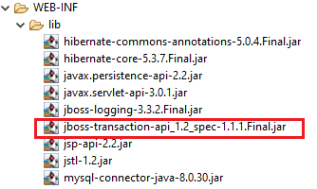
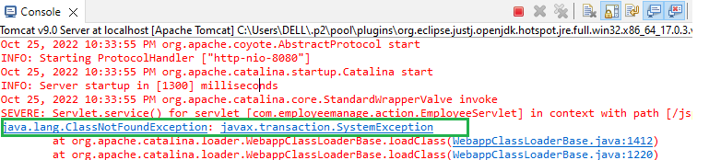
5. Chạy chương trình
Kích chuột phải vào Project chọn Run As > Run on server
Sau khi chạy sẽ bị lỗi file error được gọi
Lúc này ta sẽ quay lại ứng dụng Java và nhìn vào cổng Console
Cách khắc phục lỗi này là tải thư viện:
jboss-transaction-api_1.2_spec-1.1.1.Final.jar

Slide 15
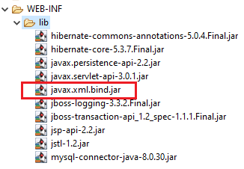
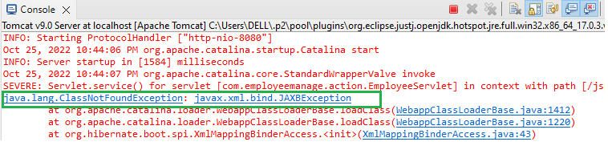
5. Chạy chương trình
Kích chuột phải vào Project chọn Run As > Run on server
Sau khi chạy sẽ bị lỗi file error được gọi
Lúc này ta sẽ quay lại ứng dụng Java và nhìn vào cổng Console
Cách khắc phục lỗi này là tải thư viện:
javax.xml.bind.jar

Slide 16
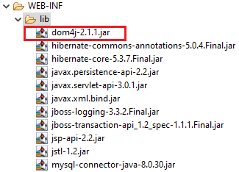
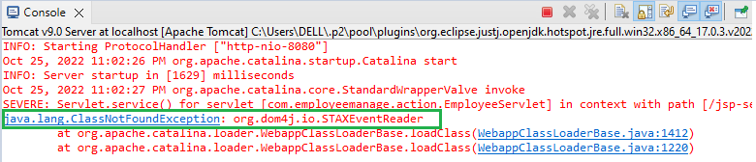
5. Chạy chương trình
Kích chuột phải vào Project chọn Run As > Run on server
Sau khi chạy sẽ bị lỗi file error được gọi
Lúc này ta sẽ quay lại ứng dụng Java và nhìn vào cổng Console
Cách khắc phục lỗi này là tải thư viện:
dom4j-2.1.1.jar

Slide 17
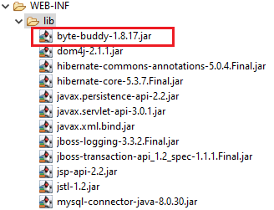

5. Chạy chương trình
Kích chuột phải vào Project chọn Run As > Run on server
Sau khi chạy sẽ bị lỗi file error được gọi
Lúc này ta sẽ quay lại ứng dụng Java và nhìn vào cổng Console
Cách khắc phục lỗi này là tải thư viện:
byte-buddy-1.8.17.jar

Slide 18
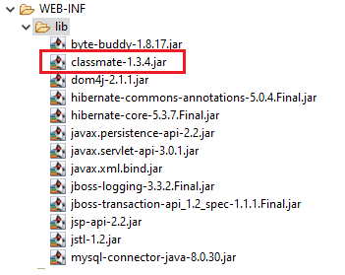
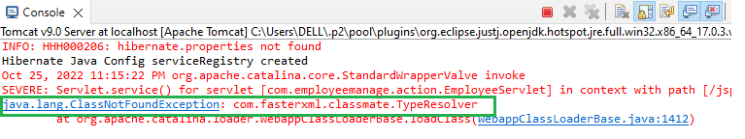
5. Chạy chương trình
Kích chuột phải vào Project chọn Run As > Run on server
Sau khi chạy sẽ bị lỗi file error được gọi
Lúc này ta sẽ quay lại ứng dụng Java và nhìn vào cổng Console
Cách khắc phục lỗi này là tải thư viện:
classmate-1.3.4.jar

Slide 19
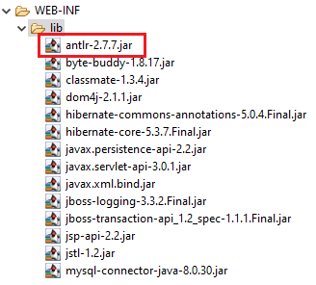
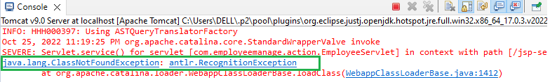
5. Chạy chương trình
Kích chuột phải vào Project chọn Run As > Run on server
Sau khi chạy sẽ bị lỗi file error được gọi
Lúc này ta sẽ quay lại ứng dụng Java và nhìn vào cổng Console
Cách khắc phục lỗi này là tải thư viện:
antlr-2.7.7.jar

Slide 20
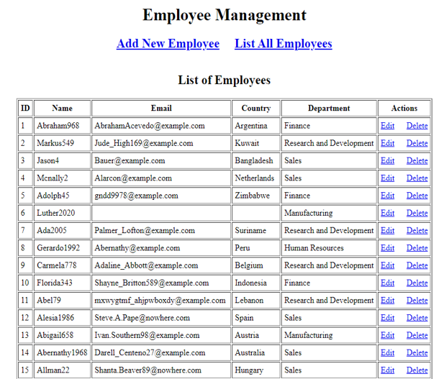
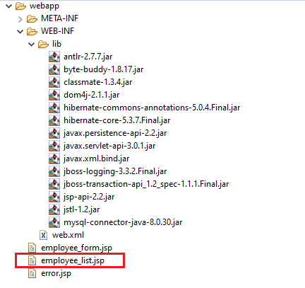
5. Chạy chương trình
Kích chuột phải vào Project chọn Run As > Run on server
Sau khi chạy sẽ Không còn lỗi trang employee_list.jsp hiển thị toàn bộ danh sách nhân viên.

Slide 21
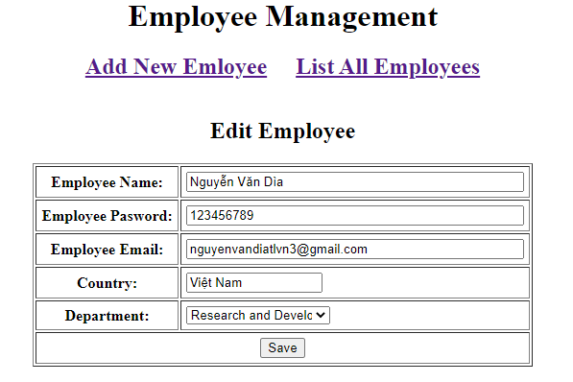
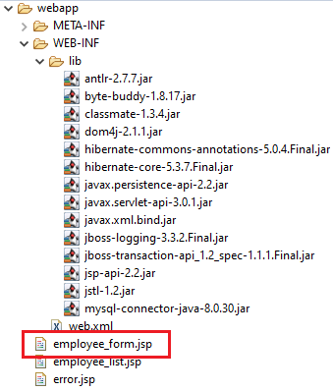
6. Thêm, sửa nhân viên
Khi nhấn edit và Add New Employee thì trang employee_form.jsp hiển thị cho phép thêm và sửa nhân viên.

Slide 22
6. Xóa nhân viên
Khi nhấn nút delete thì nhân viên tương ứng với dòng vừa nhấn sẽ được xóa và trang sẽ được reload lại.

Slide 23
7. Tài liệu tham khảo
https://www.javaguides.net/2019/03/jsp-servlet-hibernate-crud-example.html
https://gpcoder.com/6327-cai-dat-va-su-dung-hibernate/
https://gpcoder.com/6300-gioi-thieu-ve-hibernate/#Database
Link github:
https://github.com/Dia2001/jsp-servlet-hibernate-mysql-curd

Slide 24
THANK YOU

